Slide 1
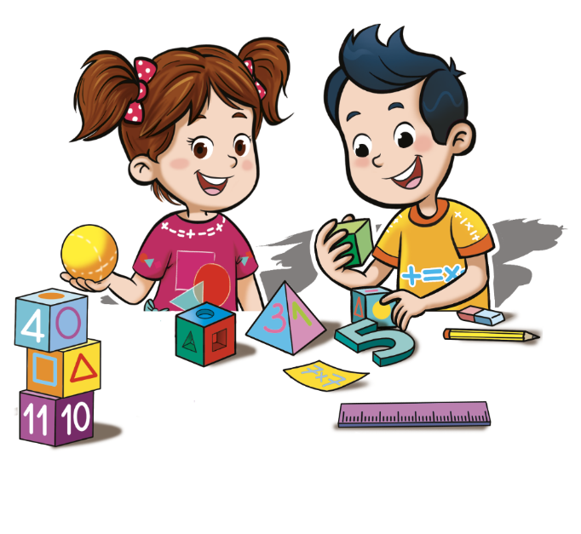
5
2
6
مراجعة 4
مراجعة 3
مراجعة 2
مراجعة 1

Slide 2
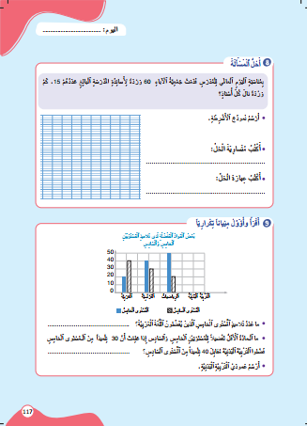
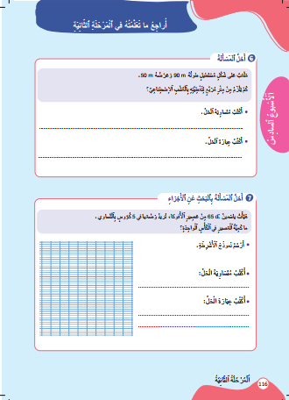
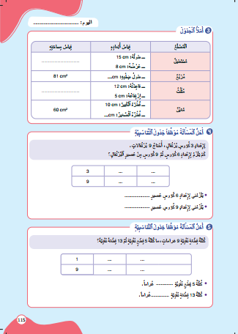
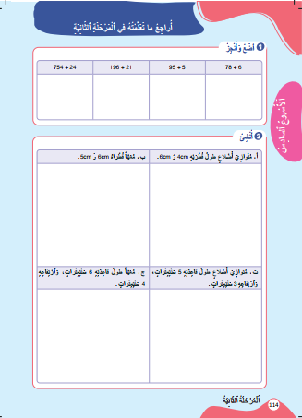
درس اليوم
(ة)خاص بالأستاذ
مراجعة دروس المرحلة الثانية

Slide 3


أنشطة المراجعة
1
3
الافتتاح
اختتام الحصة
2
سنبدأ بالحساب الذهني. خذوا دفاتر البحث.

Slide 4

أنشطة المراجعة
1
3
الافتتاح
اختتام الحصة
2
1
لديكم دقيقة واحدة لحل هذه العمليات. دوّنوا النتيجة فقط في دفاتركم.
1
8 × 200 = …. | 70 × 80 = …. | 900 × 7 = …. | 5 × 80 = …. | 7 × 6 = ….
360 ÷ 90 = …. | 4 500 ÷ 5 = …. | 500 ÷ 50 = …. | 600 ÷ 30 = …. | 90 × 20 = ….

Slide 5
أنشطة المراجعة
1
3
الافتتاح
اختتام الحصة
2
1
لديكم دقيقة واحدة للتصحيح.
1
8 × 200 = 1 600 | 70 × 80 = 5 600 | 900 × 7 = 6 300 | 5 × 80 = 400 | 7 × 6 = 42
360 ÷ 90 = 4 | 4 500 ÷ 5 = 900 | 500 ÷ 50 = 10 | 600 ÷ 30 = 1 800 | 90 × 20 = 1 800

Slide 6

(ة)خاص بالأستاذ
مراجعة 1
2
أحل مسائل من خطوتين

Slide 7
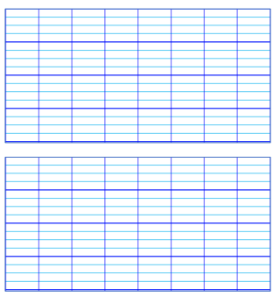
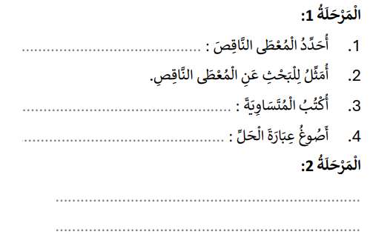
أنشطة المراجعة
2
1
3
الافتتاح
اختتام الحصة
اقرؤوا المسألة جيدا. على الألواح، حددوا واكتبوا المعطى الناقص
1
2
لدى أميمة 100 درهم. اشترت 5 قصص بثمن 6 دراهم لكل قصة.
كم سيبقى لدى أميمة؟

Slide 8


أنشطة المراجعة
2
1
3
الافتتاح
اختتام الحصة
ارفعوا الألواح

Slide 9

أنشطة المراجعة
2
1
3
الافتتاح
اختتام الحصة
من يشرح لنا كيف حدد المعطى الناقص. ولماذا سميناه بالمعطى الناقص
1
1
لدى أميمة 100 درهم. اشترت 5 قصص بثمن 6 دراهم لكل قصة.
كم سيبقى لدى أميمة؟
ثمن 5 قصص
المعطى الناقص هو معطى لا يظهر من القراءة المباشرة للمسألة.
بل نحسبه لنحل المسألة.

Slide 10
أنشطة المراجعة
2
1
3
الافتتاح
اختتام الحصة
على الألواح، مثلوا المرحلة1 باستعمال النموذج المناسب لإيجاد ثمن 5 قصص
1
2
لدى أميمة 100 درهم. اشترت 5 قصص بثمن 6 دراهم لكل قصة.
كم سيبقى لدى أميمة؟
ثمن 5 قصص

Slide 11
أنشطة المراجعة
2
1
3
الافتتاح
اختتام الحصة
ارفعوا الألواح

Slide 12
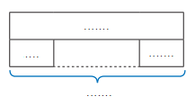
أنشطة المراجعة
2
1
3
الافتتاح
اختتام الحصة
من يشرح لنا كيف مثل المرحلة 1 وكيف اختار النموذج المناسب
1
1
لدى أميمة 100 درهم. اشترت 5 قصص بثمن 6 دراهم لكل قصة.
كم سيبقى لدى أميمة؟
؟
ثمن 5 قصص
6
6
5 مرات

Slide 13
أنشطة المراجعة
2
1
3
الافتتاح
اختتام الحصة
على الألواح، اكتبوا متساوية الحل للمرحلة الأولى لإيجاد ثمن 5 قصص
1
2
لدى أميمة 100 درهم. اشترت 5 قصص بثمن 6 دراهم لكل قصة.
كم سيبقى لدى أميمة؟
؟
ثمن 5 قصص
6
6
5 مرات

Slide 14
أنشطة المراجعة
2
1
3
الافتتاح
اختتام الحصة
ارفعوا الألواح

Slide 15
أنشطة المراجعة
2
1
3
الافتتاح
اختتام الحصة
من يشرح لنا كيف استنتج المتساوية.
1
1
لدى أميمة 100 درهم. اشترت 5 قصص بثمن 6 دراهم لكل قصة.
كم سيبقى لدى أميمة؟
؟
ثمن 5 قصص
6
6
5 مرات
5 × 6 = 30

Slide 16
أنشطة المراجعة
2
1
3
الافتتاح
اختتام الحصة
على الألواح، اكتبوا عبارة الحل للمرحلة الأولى لإيجاد ثمن 5 قصص
1
2
لدى أميمة 100 درهم. اشترت 5 قصص بثمن 6 دراهم لكل قصة.
كم سيبقى لدى أميمة؟
؟
ثمن 5 قصص
6
6
5 مرات
5 × 6 = 30

Slide 17
أنشطة المراجعة
2
1
3
الافتتاح
اختتام الحصة
ارفعوا الألواح

Slide 18
أنشطة المراجعة
2
1
3
الافتتاح
اختتام الحصة
نصحح
1
1
لدى أميمة 100 درهم. اشترت 5 قصص بثمن 6 دراهم لكل قصة.
كم سيبقى لدى أميمة؟
؟
ثمن 5 قصص
6
6
5 مرات
5 × 6 = 30
ثمن 5 قصص هو 30 درهما

Slide 19
أنشطة المراجعة
2
1
3
الافتتاح
اختتام الحصة
على الألواح، مثلوا المرحلة 2 باستعمال النموذج المناسب لحل المسألة
1
2
لدى أميمة 100 درهم. اشترت 5 قصص بثمن 6 دراهم لكل قصة.
كم سيبقى لدى أميمة؟
؟
ثمن 5 قصص
6
6
5 مرات
5 × 6 = 30
ثمن 5 قصص هو 30 درهما

Slide 20
أنشطة المراجعة
2
1
3
الافتتاح
اختتام الحصة
ارفعوا الألواح

Slide 21
أنشطة المراجعة
2
1
3
الافتتاح
اختتام الحصة
نصحح. من يشرح لنا كيف اخترنا النموذج ولماذا
1
1
لدى أميمة 100 درهم. اشترت 5 قصص بثمن 6 دراهم لكل قصة.
كم سيبقى لدى أميمة؟
؟
ثمن 5 قصص
6
6
5 مرات
5 × 6 = 30
ثمن 5 قصص هو 30 درهما
100
؟
30

Slide 22
أنشطة المراجعة
2
1
3
الافتتاح
اختتام الحصة
على الألواح، اكتبوا مساوية الحل للمرحلة 2
1
2
لدى أميمة 100 درهم. اشترت 5 قصص بثمن 6 دراهم لكل قصة.
كم سيبقى لدى أميمة؟
؟
ثمن 5 قصص
6
6
5 مرات
5 × 6 = 30
ثمن 5 قصص هو 30 درهما
100
؟
30

Slide 23
أنشطة المراجعة
2
1
3
الافتتاح
اختتام الحصة
ارفعوا الألواح

Slide 24
أنشطة المراجعة
2
1
3
الافتتاح
اختتام الحصة
نصحح، من يشرح كيف استنتج المتساوية
1
1
لدى أميمة 100 درهم. اشترت 5 قصص بثمن 6 دراهم لكل قصة.
كم سيبقى لدى أميمة؟
؟
ثمن 5 قصص
6
6
5 مرات
5 × 6 = 30
ثمن 5 قصص هو 30 درهما
100
؟
30
100 – 30 = 70

Slide 25
أنشطة المراجعة
2
1
3
الافتتاح
اختتام الحصة
على الألواح، اكتبوا عبارة الحل للمرحلة الثانية لحل المسألة
1
2
لدى أميمة 100 درهم. اشترت 5 قصص بثمن 6 دراهم لكل قصة.
كم سيبقى لدى أميمة؟
؟
ثمن 5 قصص
6
6
5 مرات
5 × 6 = 30
ثمن 5 قصص هو 30 درهما
100
؟
30
100 – 30 = 70

Slide 26
أنشطة المراجعة
2
1
3
الافتتاح
اختتام الحصة
ارفعوا الألواح

Slide 27
أنشطة المراجعة
2
1
3
الافتتاح
اختتام الحصة
نصحح، من يشرح كيف استنتج المتساوية
1
1
لدى أميمة 100 درهم. اشترت 5 قصص بثمن 6 دراهم لكل قصة.
كم سيبقى لدى أميمة؟
؟
ثمن 5 قصص
6
6
5 مرات
5 × 6 = 30
ثمن 5 قصص هو 30 درهما
100
؟
30
100 – 30 = 70
سيبقى لدي أميمة 70 درهما

Slide 28
أنشطة المراجعة
2
1
3
الافتتاح
اختتام الحصة
على دفاتركم قوموا بحل المسألة التالية وأجيبوا عن الأسئلة
1
1
اشترت ريم 5 أقلام بثمن 8 دراهم للقلم الواحد، واشترت أدوات أخرى بثمن 30 درهما. أحسب الثمن الإجمالي لما اشترته ريم؟

Slide 29
أنشطة المراجعة
2
1
3
الافتتاح
اختتام الحصة
نصحح. يختار الأستاذ تلميذا للجواب على كل سؤال مع التعليل
1
1
اشترت ريم 8 أقلام بثمن 3 دراهم للقلم الواحد، واشترت أدوات أخرى بثمن 30 درهما. أحسب الثمن الإجمالي لما اشترته ريم؟
؟
ثمن 8 أقلام
3
3
8 مرات
8 × 3 = 24
ثمن 8 أقلام هو 24 درهما
؟
24
30
24 + 30 = 54
الثمن الإجمالي لما اشترته ريم هو 54 درهما

Slide 30
(ة)خاص بالأستاذ
مراجعة 2
2
أحل مسائل باستعمال التمثيل المناسب

Slide 31
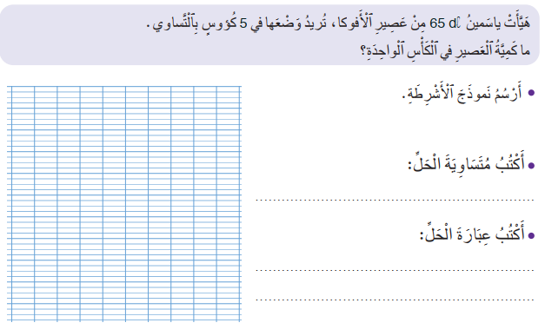
أنشطة المراجعة
2
1
3
الافتتاح
اختتام الحصة
1
على الكراسات صفحة 117، اقرؤوا المسألة وارسموا النموذج المناسب لتمثيلها
3

Slide 32
أنشطة المراجعة
2
1
3
الافتتاح
اختتام الحصة
نصحح من يقوم ليشرح لنا كيف اختار النموذج
1
1
65
؟
؟
5 مرات

Slide 33
أنشطة المراجعة
2
1
3
الافتتاح
اختتام الحصة
على الألواح، اكتبوا متساوية الحل
1
2
65
؟
؟
5 مرات

Slide 34
أنشطة المراجعة
2
1
3
الافتتاح
اختتام الحصة
ارفعوا الألواح

Slide 35
أنشطة المراجعة
2
1
3
الافتتاح
اختتام الحصة
من يقوم ليشرح لنا كيف وجد النتيجة مذكرا بالخطوات؟
1
1
65
؟
؟
65 ÷ 5 = 13
5 مرات

Slide 36
أنشطة المراجعة
2
1
3
الافتتاح
اختتام الحصة
على الألواح، اكتبوا عبارة الحل
1
2
65
؟
؟
65 ÷ 5 = 13
5 مرات

Slide 37
أنشطة المراجعة
2
1
3
الافتتاح
اختتام الحصة
ارفعوا الألواح

Slide 38
أنشطة المراجعة
2
1
3
الافتتاح
اختتام الحصة
من يقوم ليشرح لنا كيف وجد النتيجة مذكرا بالخطوات؟
1
1
65
؟
؟
65 ÷ 5 = 13
5 مرات
كمية العصير في كل كأس هي 15 dl

Slide 39
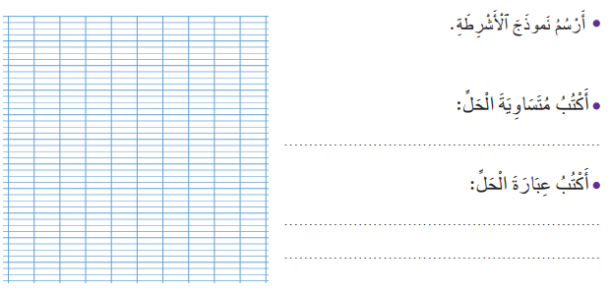
أنشطة المراجعة
2
1
3
الافتتاح
اختتام الحصة
على دفاتركم قوموا بحل المسألة التالية وأجيبوا عن الأسئلة
1
1
تنتج بقرة 15 لترا من الحليب يوميا.
كم يوما ستحتاج لإنتاج 120 لترا؟

Slide 40
أنشطة المراجعة
2
1
3
الافتتاح
اختتام الحصة
نصحح. يختار الأستاذ تلميذا للجواب على كل سؤال مع التعليل
1
1
تنتج بقرة 15 لترا من الحليب يوميا.
كم يوما ستحتاج لإنتاج 120 لترا؟
120
15
15
120 ÷ 15 = 8
؟ مرات
تحتاج البقرة 8 أيام لإنتاج 120 لترا

Slide 41
(ة)خاص بالأستاذ
اختتام الحصة
3
الواجبات المنزلية

Slide 42

في المنزل، أنجزوا جميع الأنشطة المتبقية من الصفحتين 116 و117

Slide 43
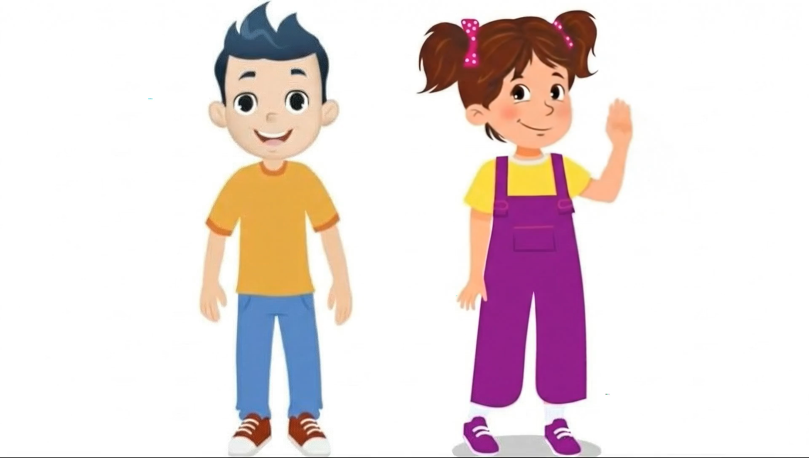
إلى اللقاء. في الحصة القادمة،

